Slide 2

Hệ thống Smarthome IoT
GVHD: PGS.TS Nguyễn Quốc Cường
Nhóm 14:
Nguyễn Trọng Phong 20192017
Đào Văn Quân 20192030
Thái Huy Hưng 20191885
Notes:
Em xin chào thầy cô và các bạn. Hôm nay em xin thuyết trình về Project 1 của nhóm em, với đề tài là "Hệ thống giám sát nông nghiệp sử dụng tuabin nước".

Slide 3
Phân công nhiệm vụ
Họ và tên | MSSV | Vai trò
Nguyễn Trọng Phong | 20192017 | Lập trình xử lý MQTT cho Gateway, giao tiếp HTTP với Cloud Server. Lập trình xử lý OTA cho hệ thống. Thiết kế giao diện hiển thị cho Webserver/App điều khiển và Cloud Server.
Đào Văn Quân | 20192030 | Thiết kế phần hardware Lập trình xử lý MQTT cho Node, hiển thị LCD, xử lý WiFi Detect chuyển giữa chế độ Local và Internet.
Thái Huy Hưng | 20191885 | Lập trình xử lý giao tiếp các ngoại vi (các cảm biến, cơ cấu chấp hành, …) cho Node Lập trình xử lý chế độ điều khiển local cho Node

Slide 4
MỤC LỤC
Ý tưởng đề tài và yêu cầu
Sơ đồ kiến trúc hệ thống
Thiết kế phần mềm
Thử nghiệm và đánh giá
Hạn chế và hướng phát triển
Notes:
Nội dung của bài thuyết trình ngày hôm nay sẽ được chia thành 6 phần.

Slide 5
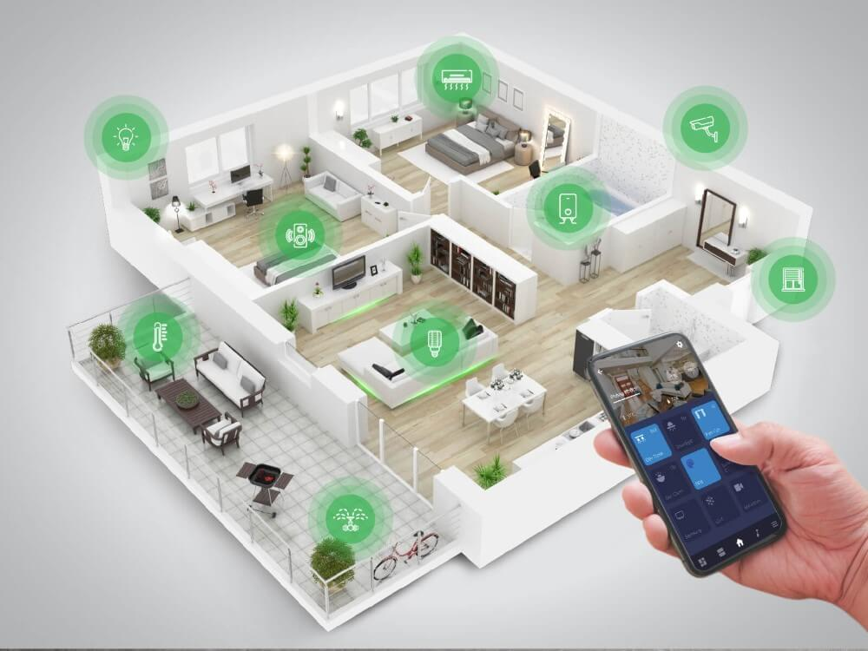
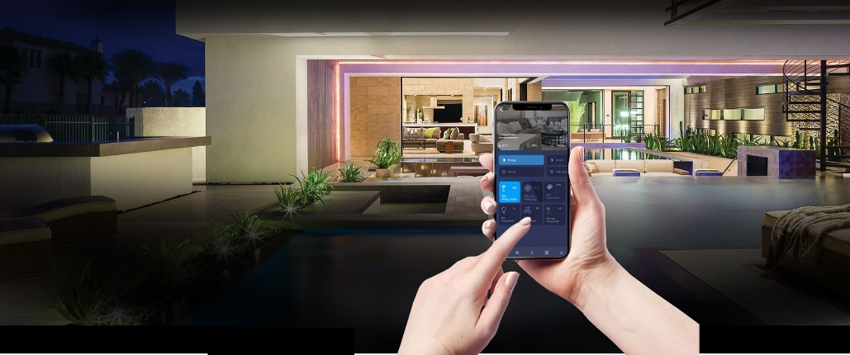
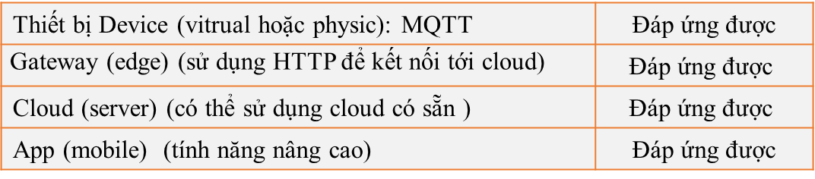
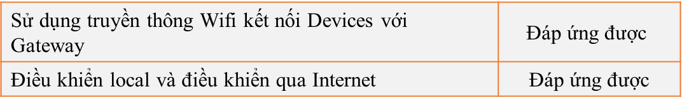
I. Ý tưởng đề tài và yêu cầu
Internet of Things (hay còn được gọi là IoT) là trụ cột quan trọng trong cuộc cách mạng công nghiệp 4.0 trên toàn cầu.
IoT là mạng kết nối các đồ vật và thiết bị thông qua cảm biến, phần mềm, cho phép các đồ vật và thiết bị thu thập và trao đổi dữ liệu với nhau.
Đối với nhà thông minh, IOT là ứng dụng phổ biến nhất và đem đến nhiều hiệu quả nhất. Với thiết kế để giúp người dùng có được cuộc sống an toàn, tiện ích nhất.
VD: Nhà thông minh Lumi, nhà thông minh Honomic…
Thiết bị Device (vitrual hoặc physic): MQTT | Đáp ứng được
Gateway (edge) (sử dụng HTTP để kết nối tới cloud) | $$\text{Đá}\text{p}\text{ ứ}\text{ng}\text{ đượ}\text{c}$$
Cloud (server) (có thể sử dụng cloud có sẵn ) | $$\text{Đá}\text{p}\text{ ứ}\text{ng}\text{ đượ}\text{c}$$
App (mobile) (tính năng nâng cao) | Đáp ứng được
Sử dụng truyền thông Wifi kết nối Devices với Gateway | $$\text{Đá}\text{p}\text{ ứ}\text{ng}\text{ đượ}\text{c}$$
Điều khiển local và điều khiển qua Internet | Đáp ứng được
Xây dựng các tính năng khác như OTA, điều khiển trong Smarthome. | Đáp ứng được

Slide 6
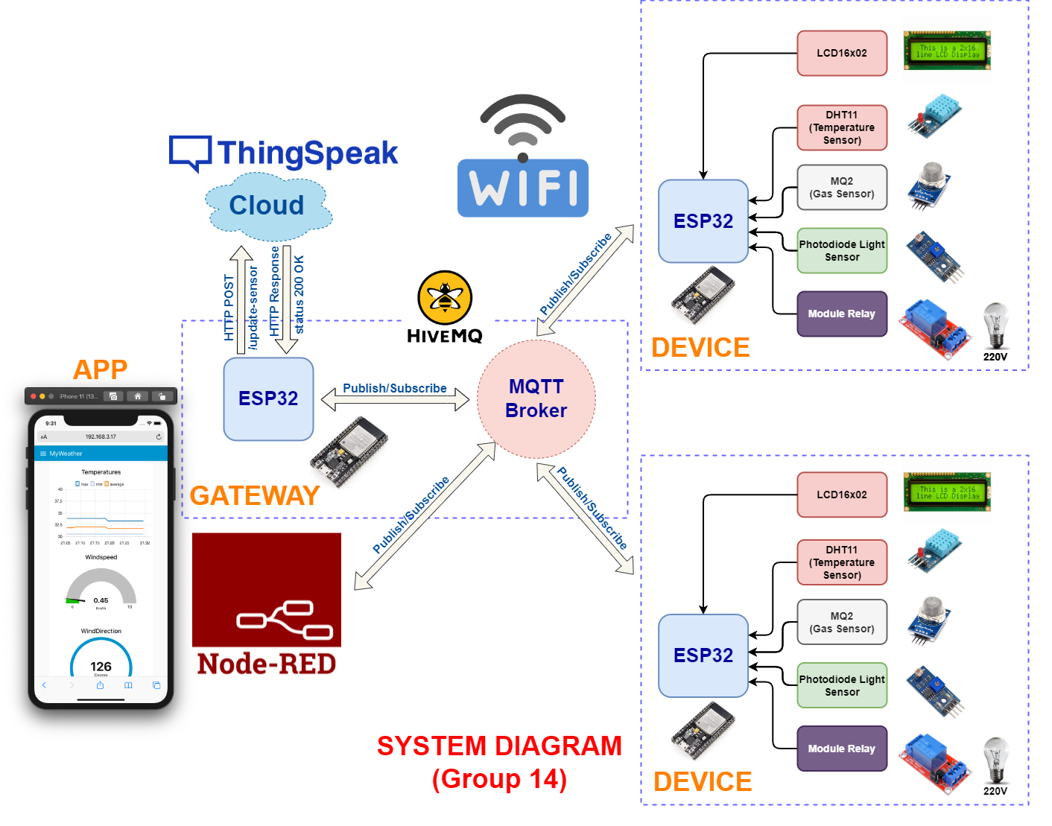
II. Sơ đồ kiến trúc hệ thống
Sơ đồ khối:

Slide 7
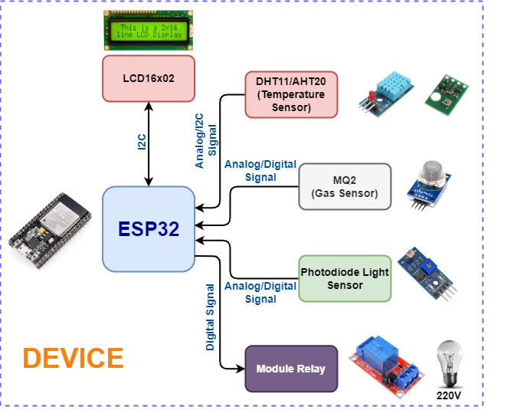
II. Sơ đồ kiến trúc hệ thống
Khối Device:

Slide 8
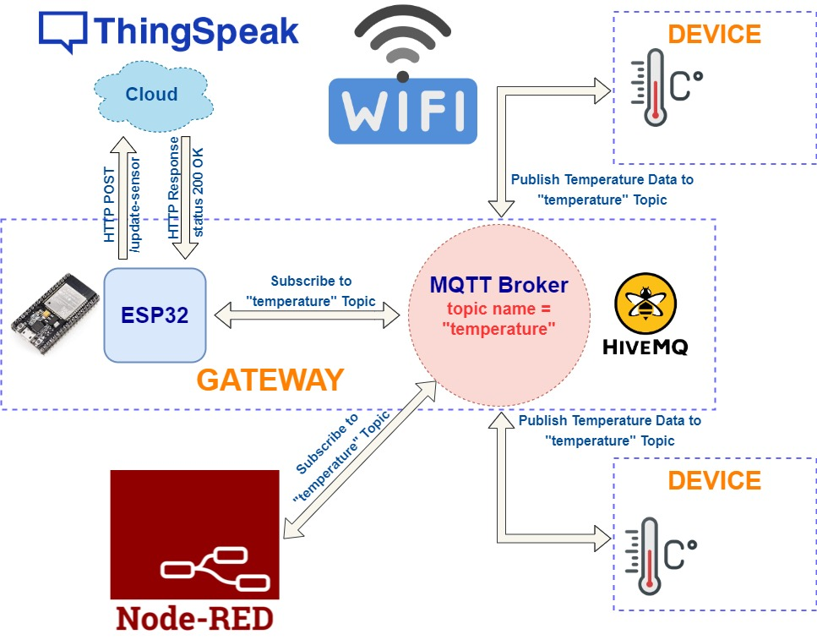
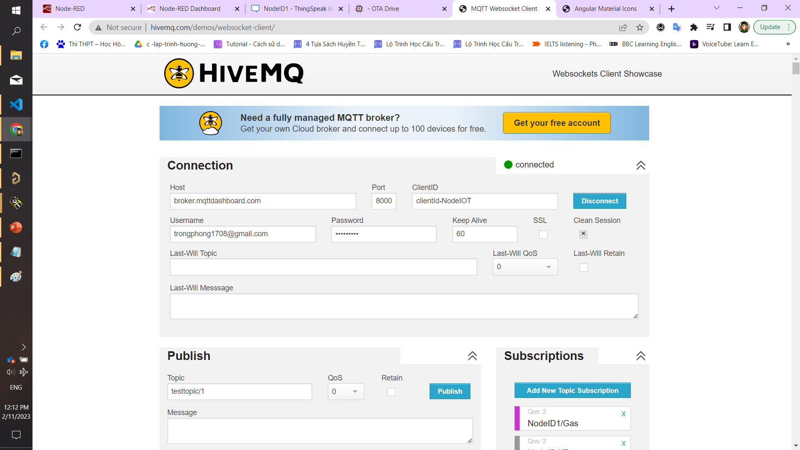
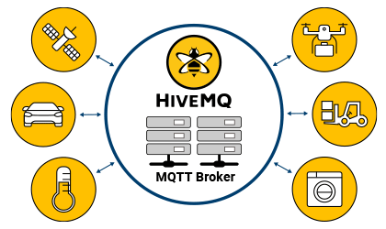
II. Sơ đồ kiến trúc hệ thống
Khối Gateway

Slide 9
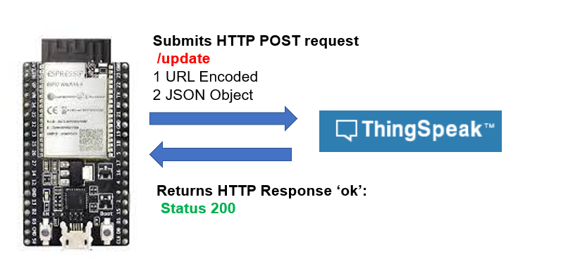
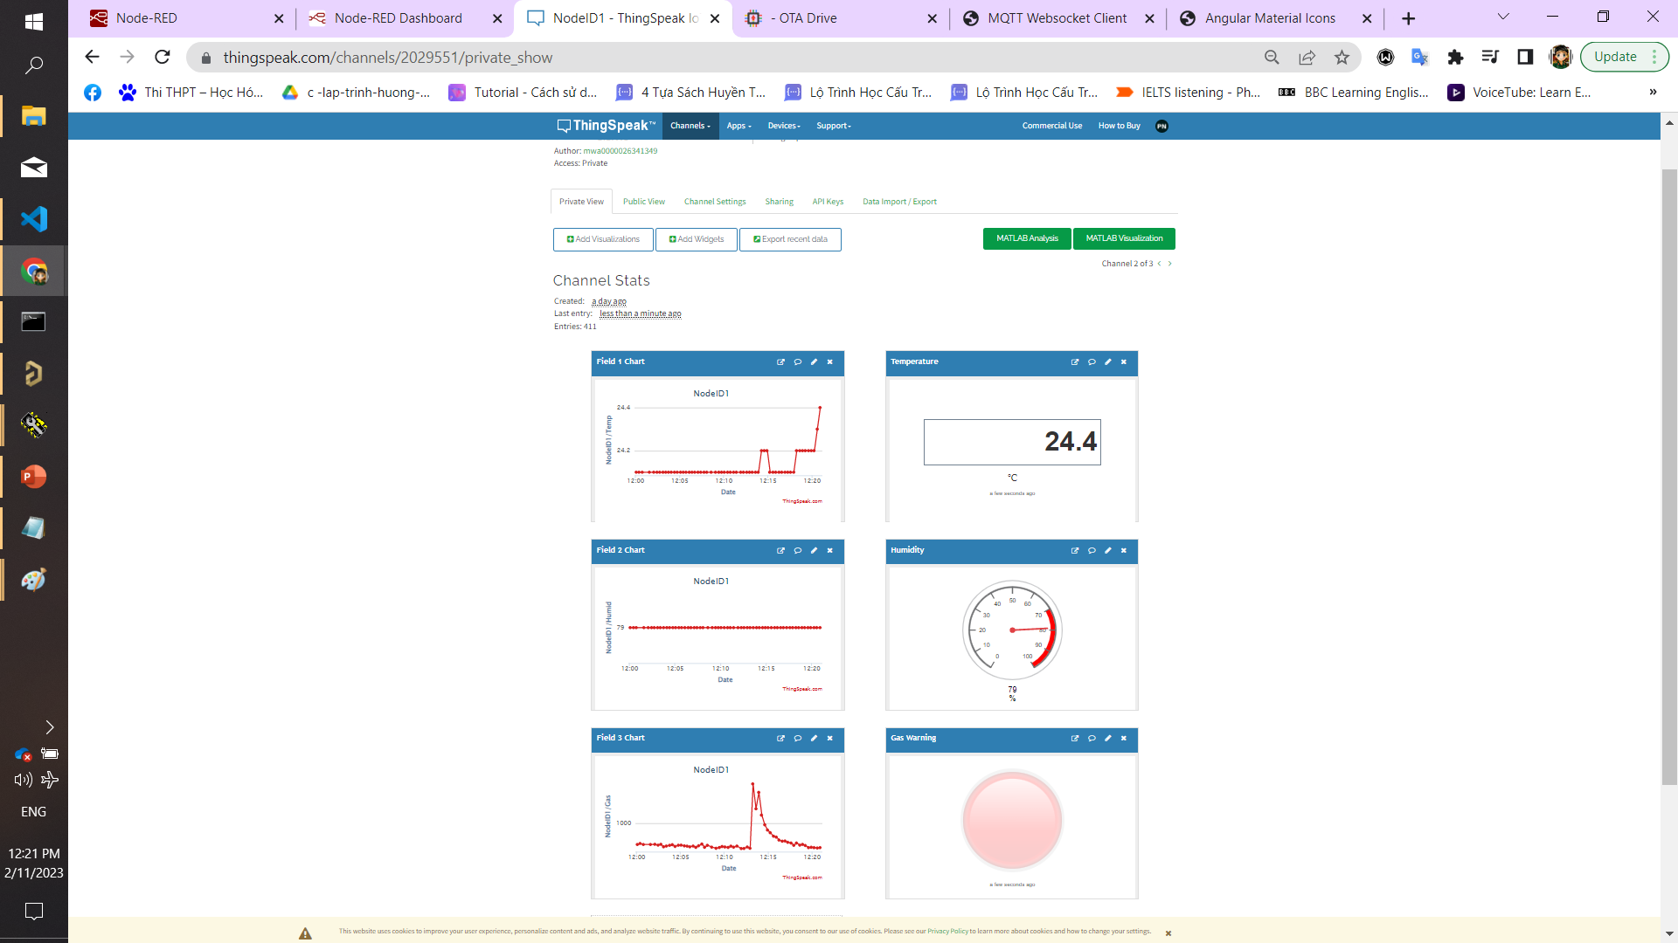
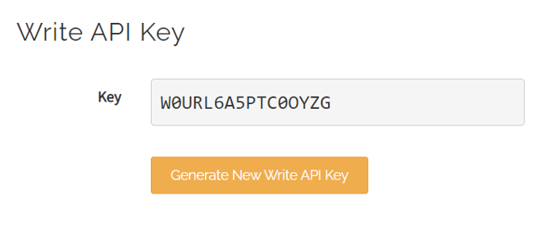
II. Sơ đồ kiến trúc hệ thống
Khối Cloud
Giao diện ThingSpeak Cloud Server

Slide 10
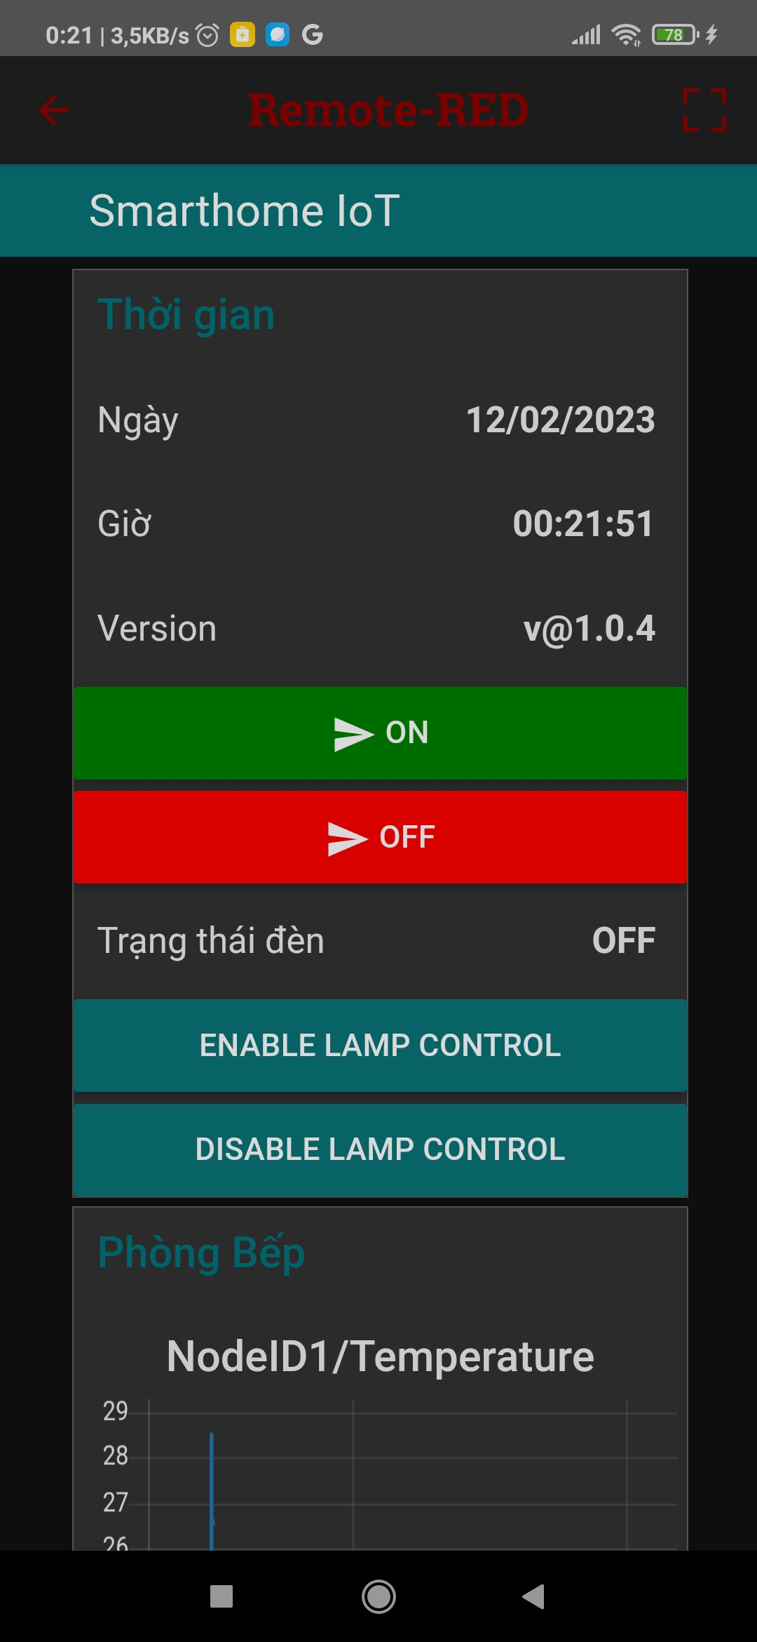
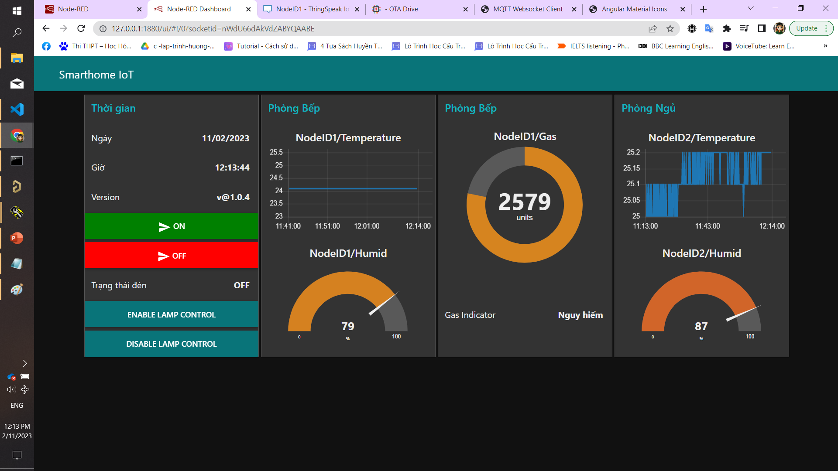
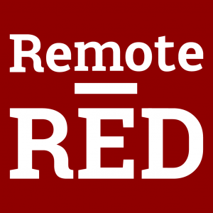

II. Sơ đồ kiến trúc hệ thống
Khối Webserver/App

Slide 11
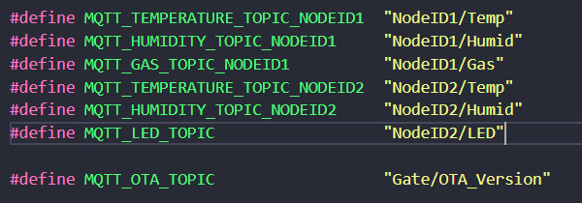
III. Thiết kế phần mềm
Luồng truyền thông dữ liệu trong hệ thống

Slide 12
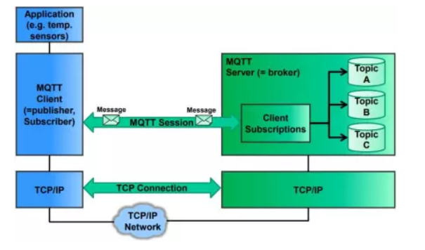
III. Thiết kế phần mềm
Giao thức MQTT giữa Gateway và các Node:
Dạng truyền thông điệp theo mô hình Pub/Sub cung cấp việc truyền tin phân tán một chiều, tách biệt với phần ứng dụng.
Việc truyền thông điệp là ngay lập tức, không quan tâm đến nội dung được truyền và sử dụng TCP/IP là giao thức nền.
Có 3 mức độ tin cậy cho việc truyền dữ liệu (QoS: Quality of service).
Mô hình hệ thống của nhóm em sử dụng QoS0: Broker/client sẽ gửi dữ liệu đúng một lần, quá trình gửi được xác nhận bởi chỉ giao thức TCP/IP.
Thành phần:
Client:
Publisher: Nơi gửi message
Subscriber: Nơi nhận message
Broker: máy chủ trung gian

Slide 13
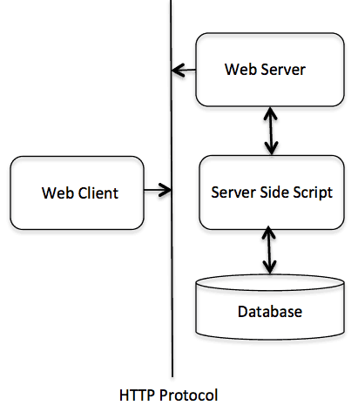
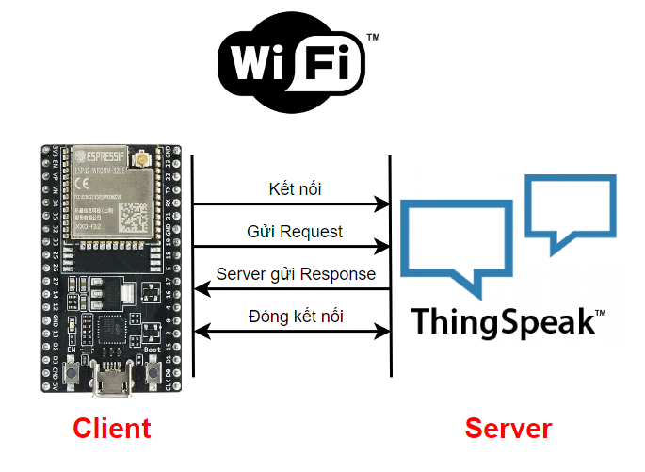
III. Thiết kế phần mềm
Giao thức HTTP giữa Gateway và Cloud Server
HTTP hoạt động dựa trên mô hình Client – Server.
Giao thức HTTP dựa trên giao thức TCP/IP, cấu trúc của Request và Response.
Trong hệ thống của nhóm em, ESP32 (Gateway) đóng vai trò là Client, Cloud ThingSpeak đóng vai trò là Server
Kiến trúc cơ bản của giao thức HTTP
Sơ đồ làm việc HTTP truyền tải dữ liệu Client/Server

Slide 14
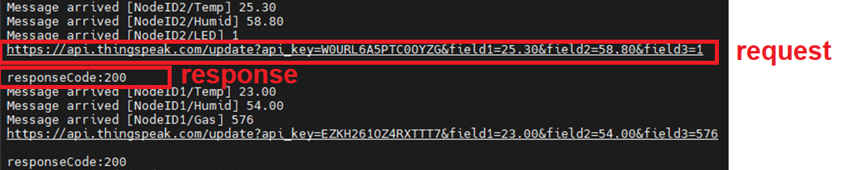
III. Thiết kế phần mềm
Giao thức HTTP giữa Gateway và Cloud Server
ThingSpeak là một nền tảng mà bạn có thể hiển thi dữ liệu trên Cloud, lấy dữ liệu từ Cloud về thiết bị IOT thông qua giao thức HTTP.
API Key để định danh user
URL Decoded của Client gửi lên cho Server

Slide 15
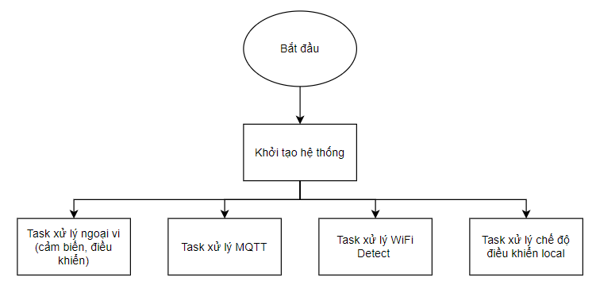
III. Thiết kế phần mềm
Thiết kế phần mềm nhúng cho Node

Slide 16
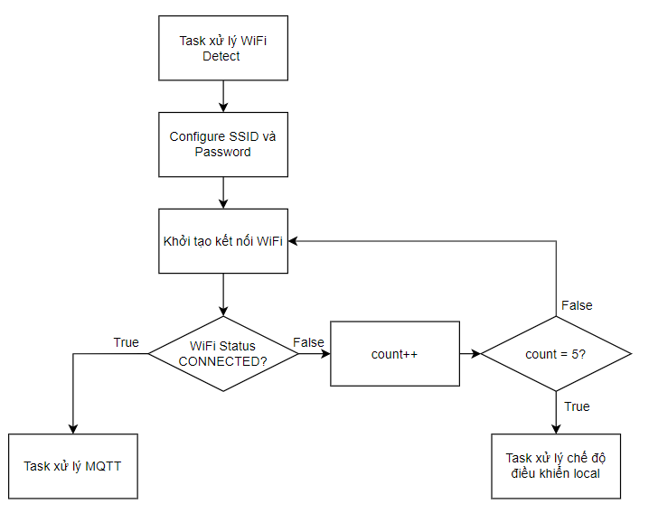
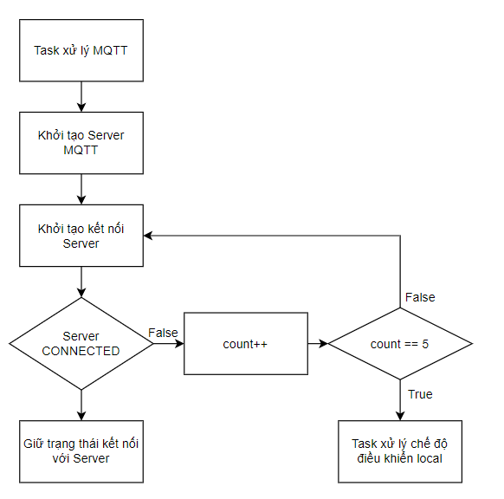
III. Thiết kế phần mềm
Thiết kế phần mềm nhúng cho Node

Slide 17
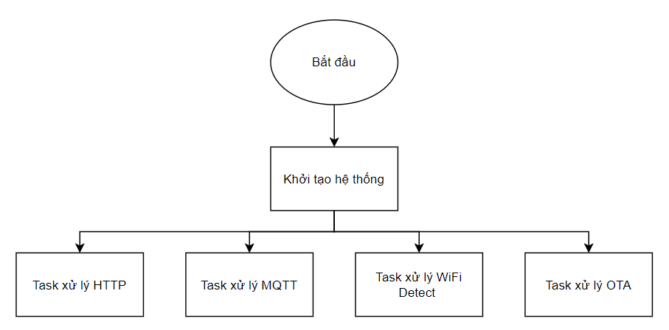
III. Thiết kế phần mềm
Thiết kế phần mềm nhúng cho Gateway

Slide 18
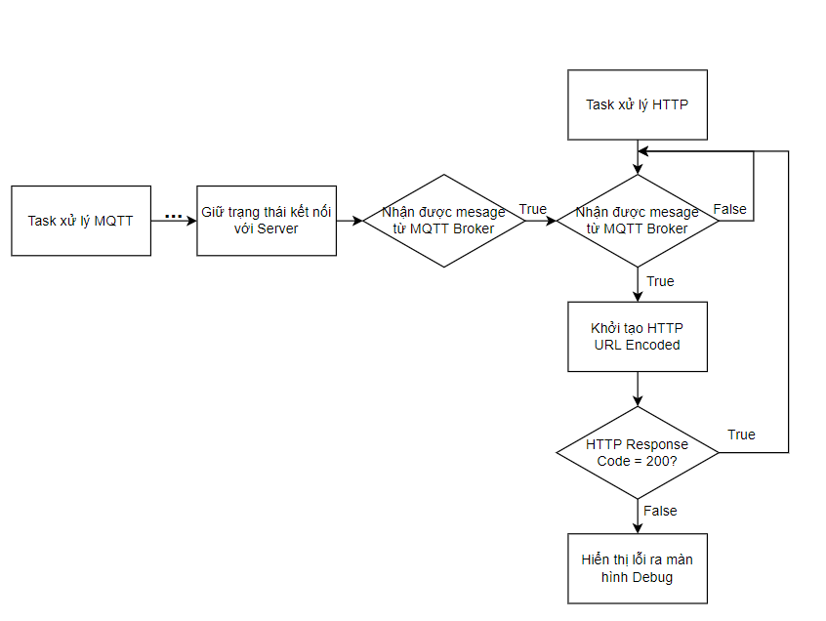
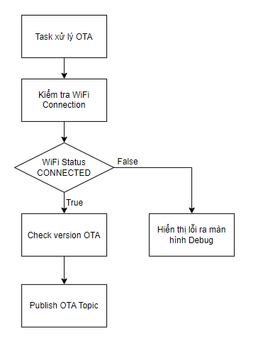
III. Thiết kế phần mềm
Thiết kế phần mềm nhúng cho Gateway

Slide 19
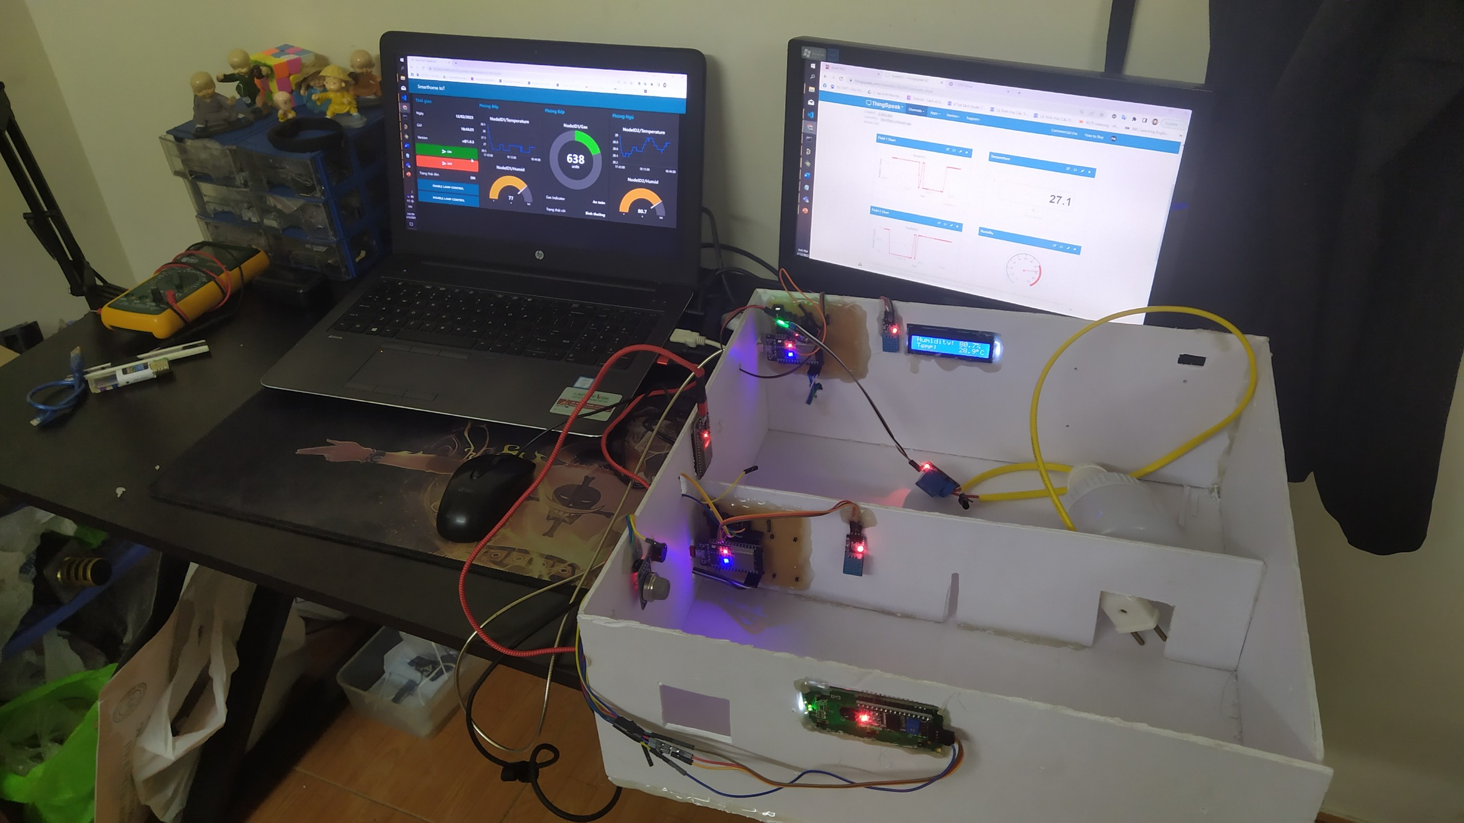
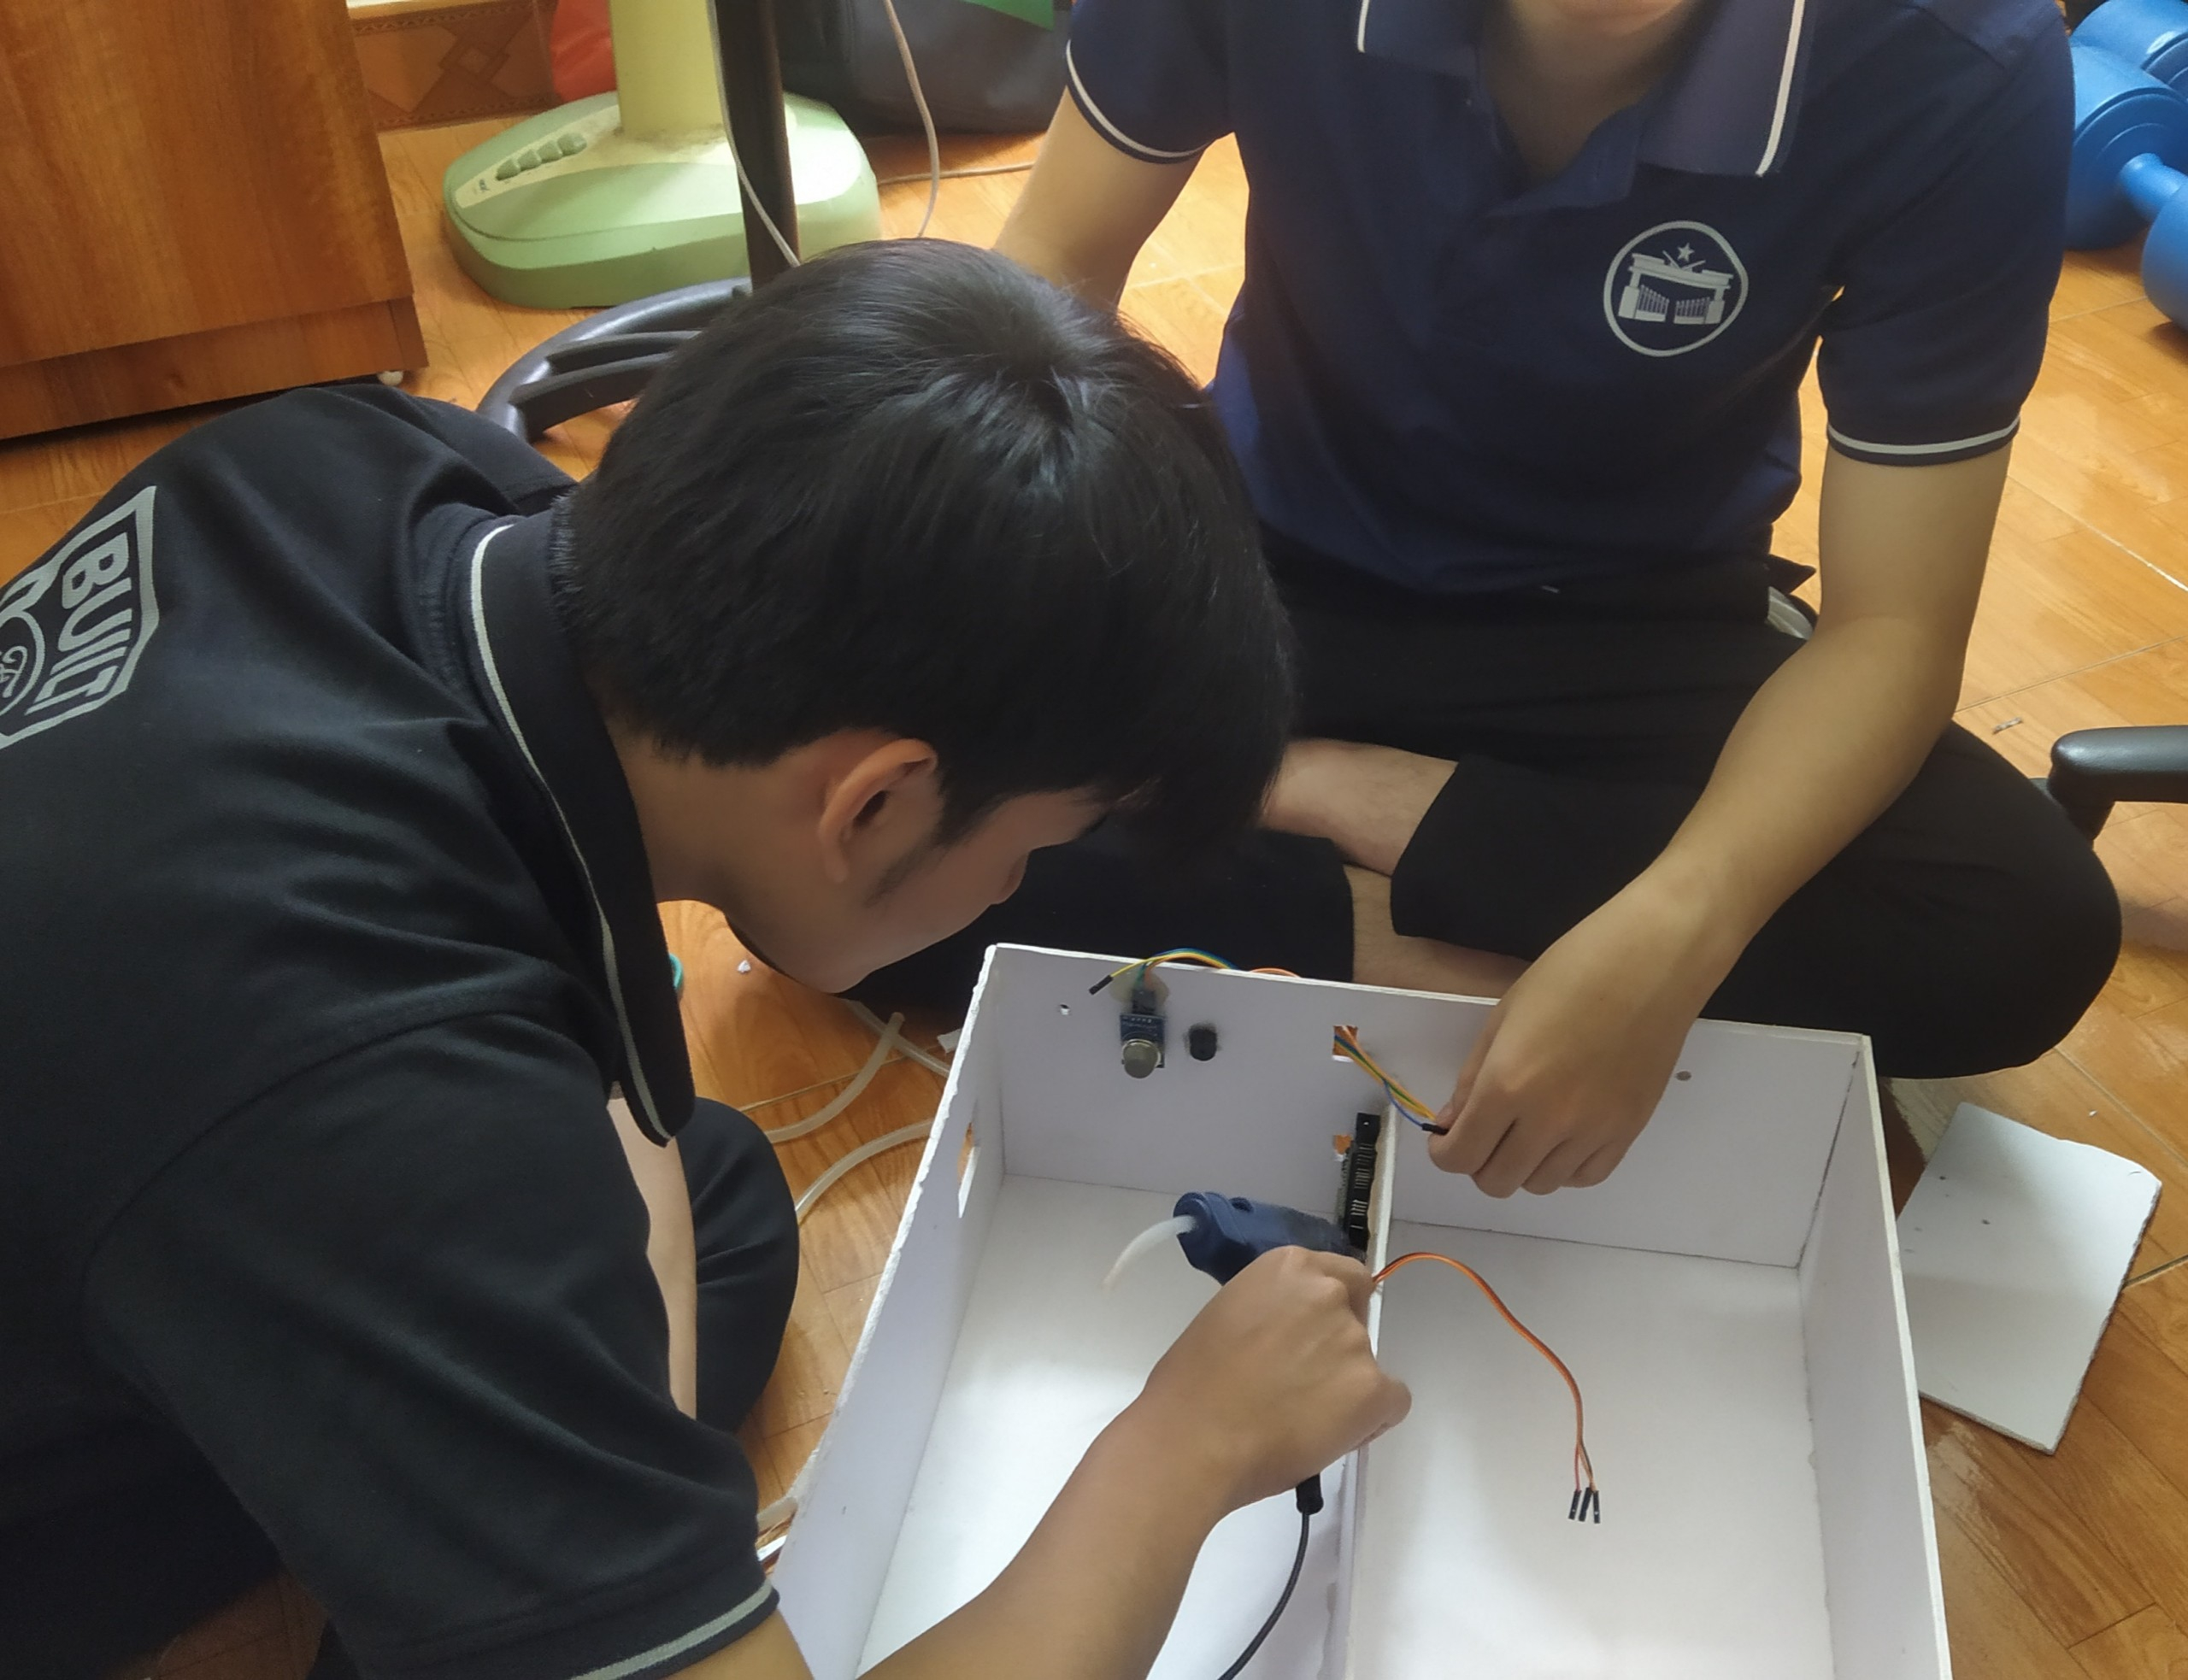
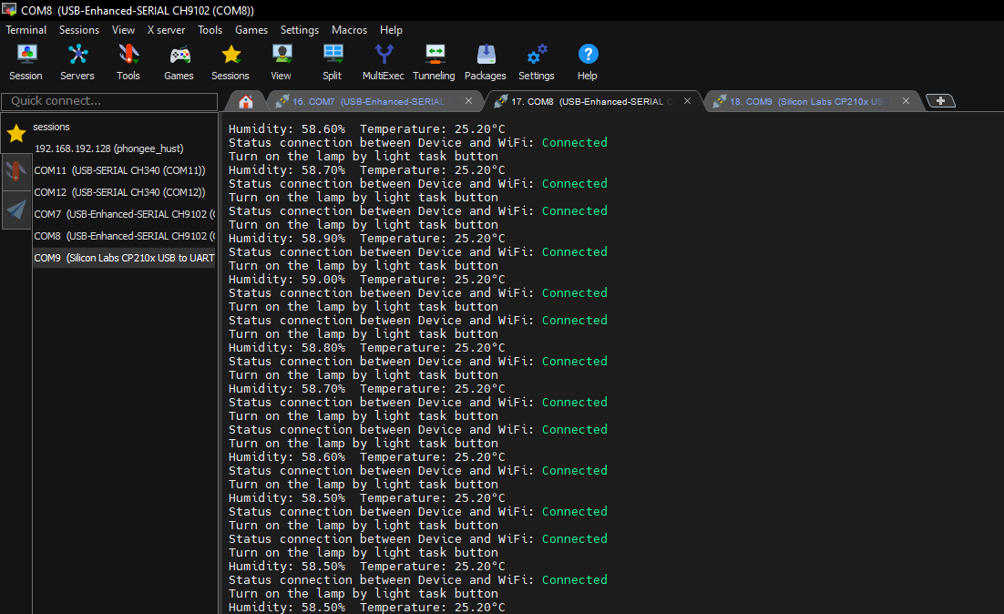
IV. Thử nghiệm và đánh giá
1. Quá trình lắp đặt hệ thống
Mô hình hệ thống Smarthome thực tế
Quá trình các thành viên lắp đặt mô hình hệ thống
Debug log từ máy tính qua Hercules

Slide 20
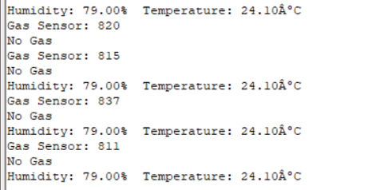
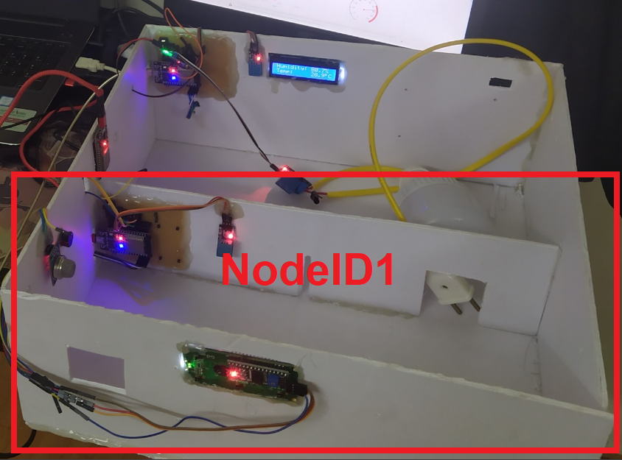
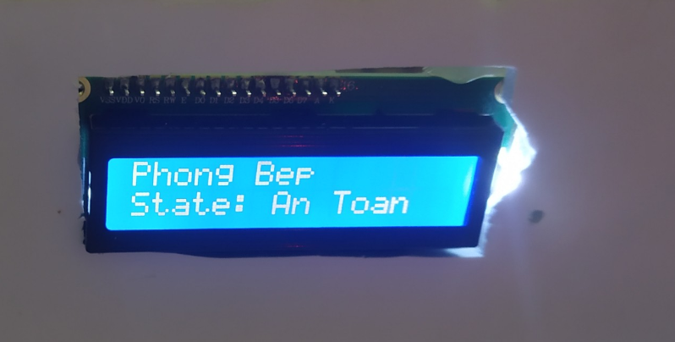
IV. Kết quả đạt được và đánh giá
2. Kết quả khi hệ thống hoạt động thực tế
Giá trị cảm biến đo được
NodeID1 (Phòng bếp)
Hiển thị trên màn hình LCD

Slide 21
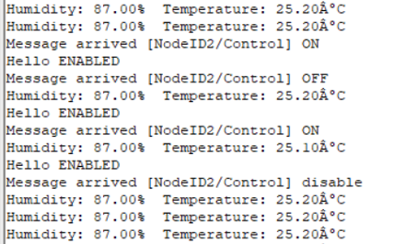
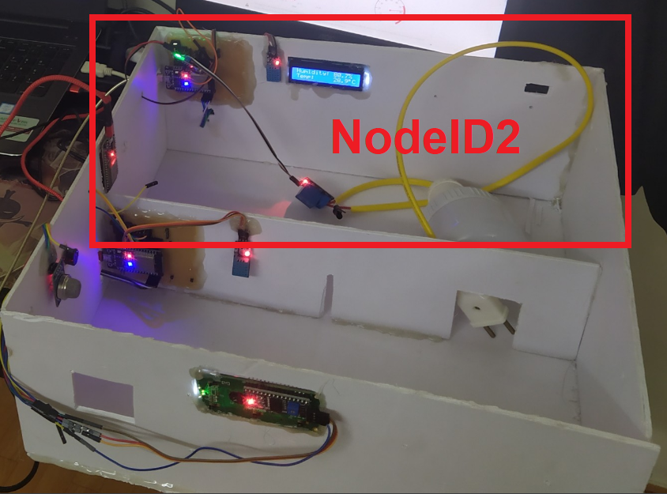
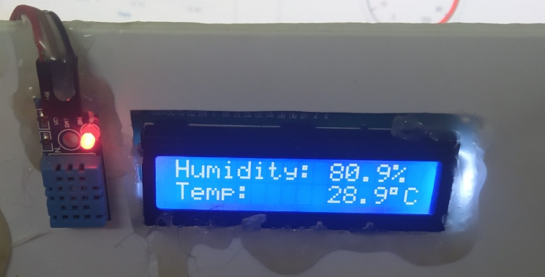
IV. Kết quả đạt được và đánh giá
2. Kết quả khi hệ thống hoạt động thực tế
Giá trị cảm biến đo được
NodeID2 (Phòng ngủ)
Hiển thị trên màn hình LCD

Slide 22
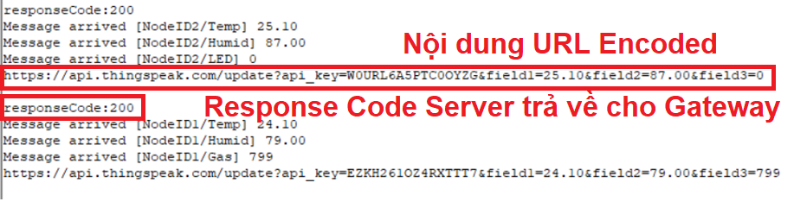
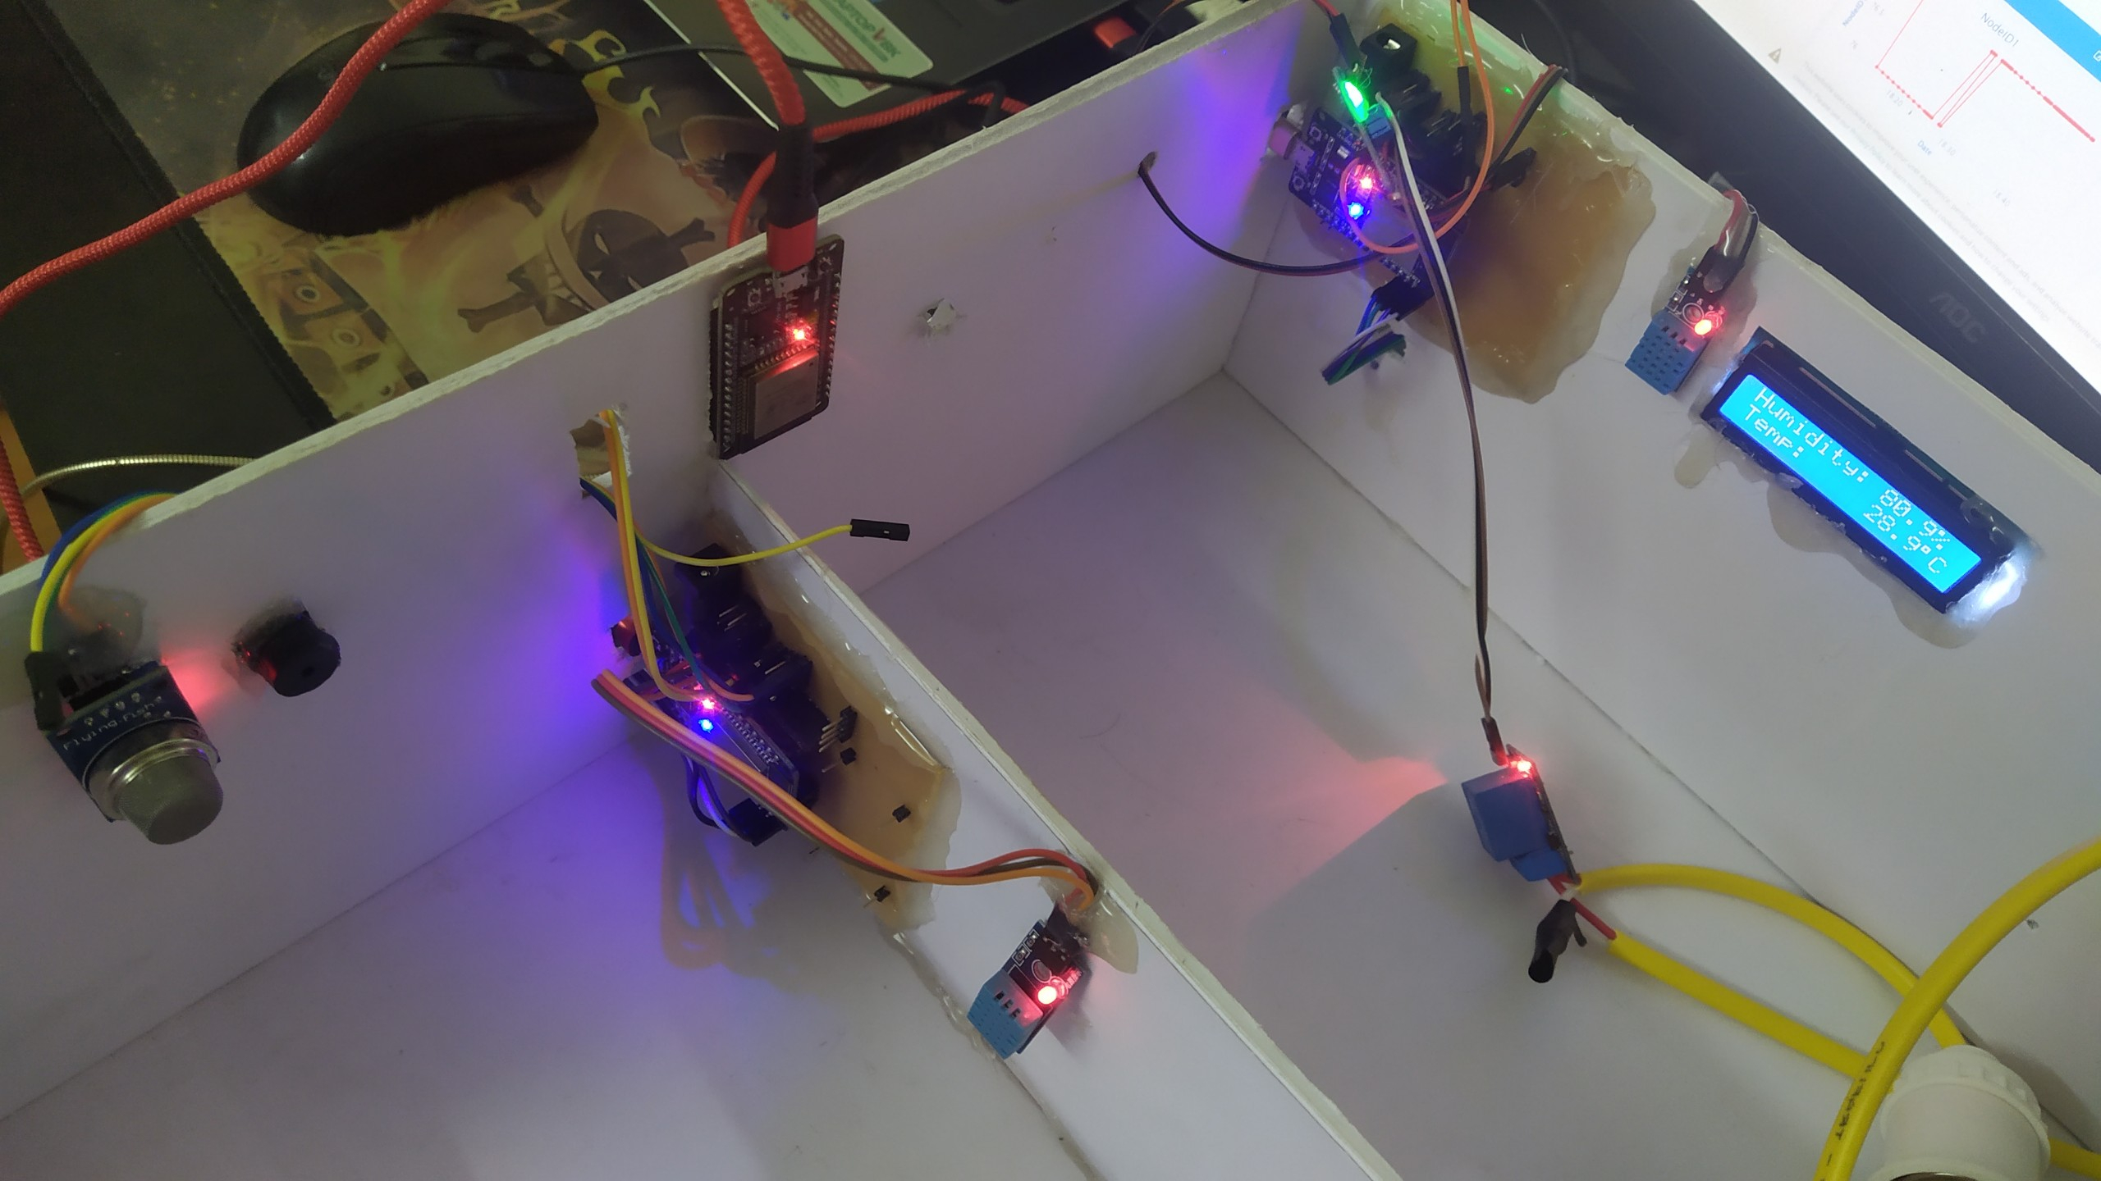
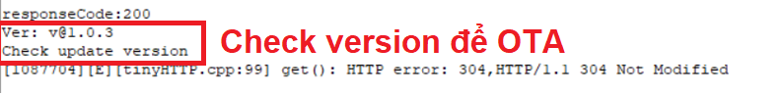
IV. Kết quả đạt được và đánh giá
2. Kết quả khi hệ thống hoạt động thực tế
Gateway thực hiện yêu cầu HTTP POST với nội dung URL Encoded
Gateway kiểm tra update version firmware

Slide 23
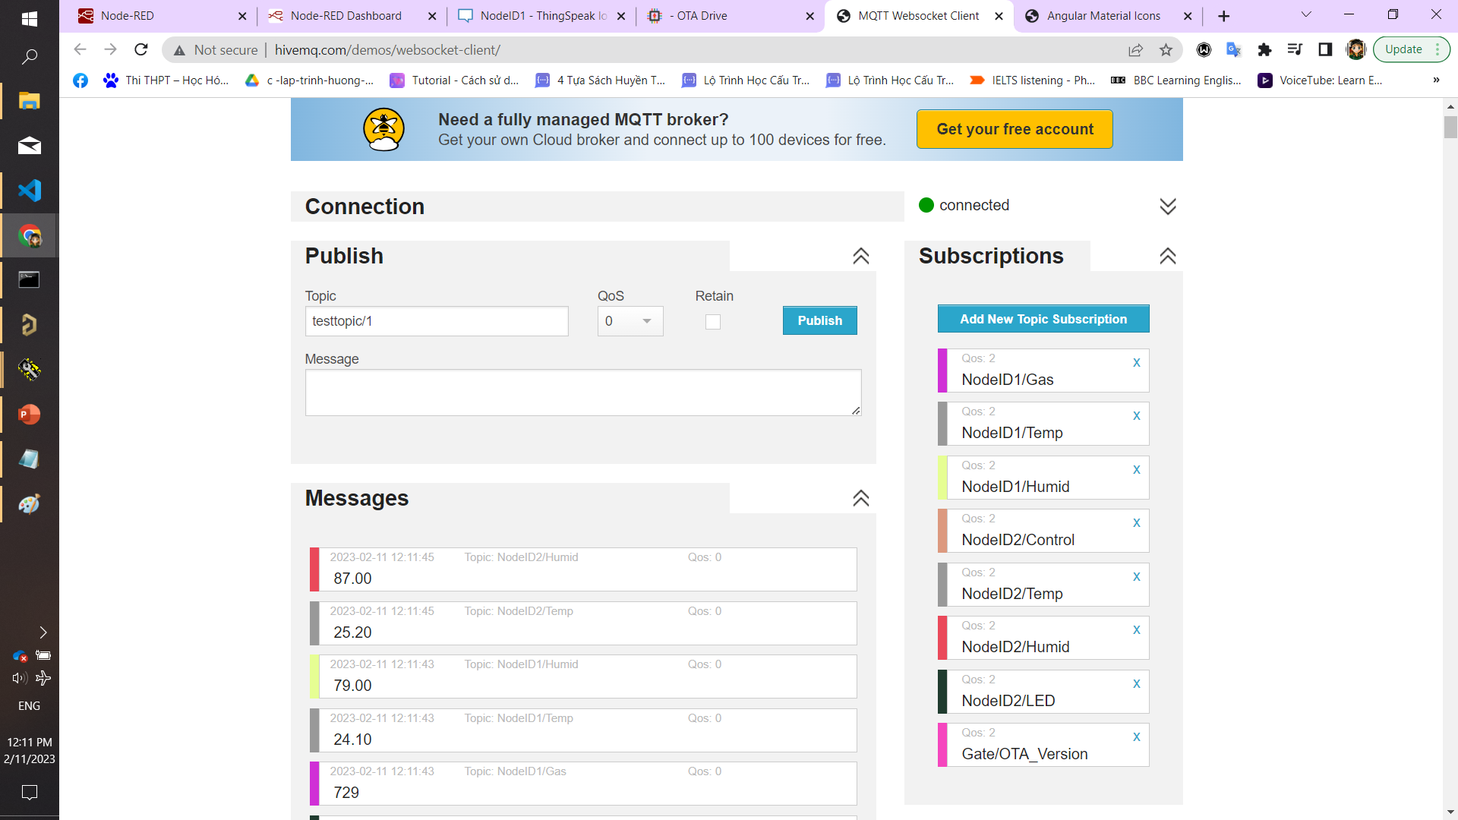
IV. Kết quả đạt được và đánh giá
2. Kết quả khi hệ thống hoạt động thực tế
Kết quả trên HiveMQ Broker

Slide 24
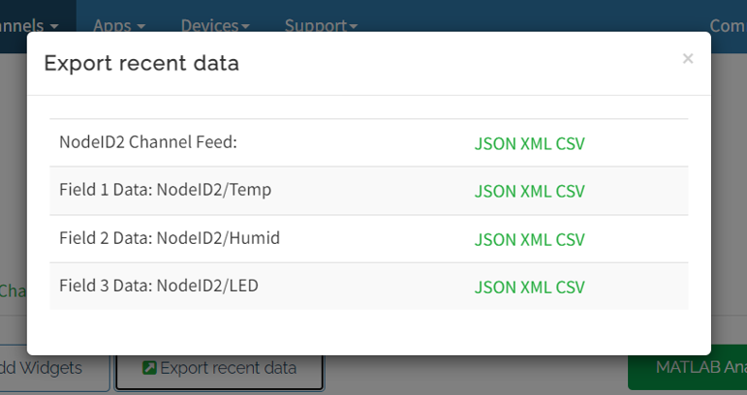
IV. Kết quả đạt được và đánh giá
2. Kết quả khi hệ thống hoạt động thực tế
Export Data
Kết quả trên ThingSpeak Cloud Server (NodeID1)

Slide 25
IV. Kết quả đạt được và đánh giá
2. Kết quả khi hệ thống hoạt động thực tế
Kết quả hiển thị trên Node-Red Website và App

Slide 26

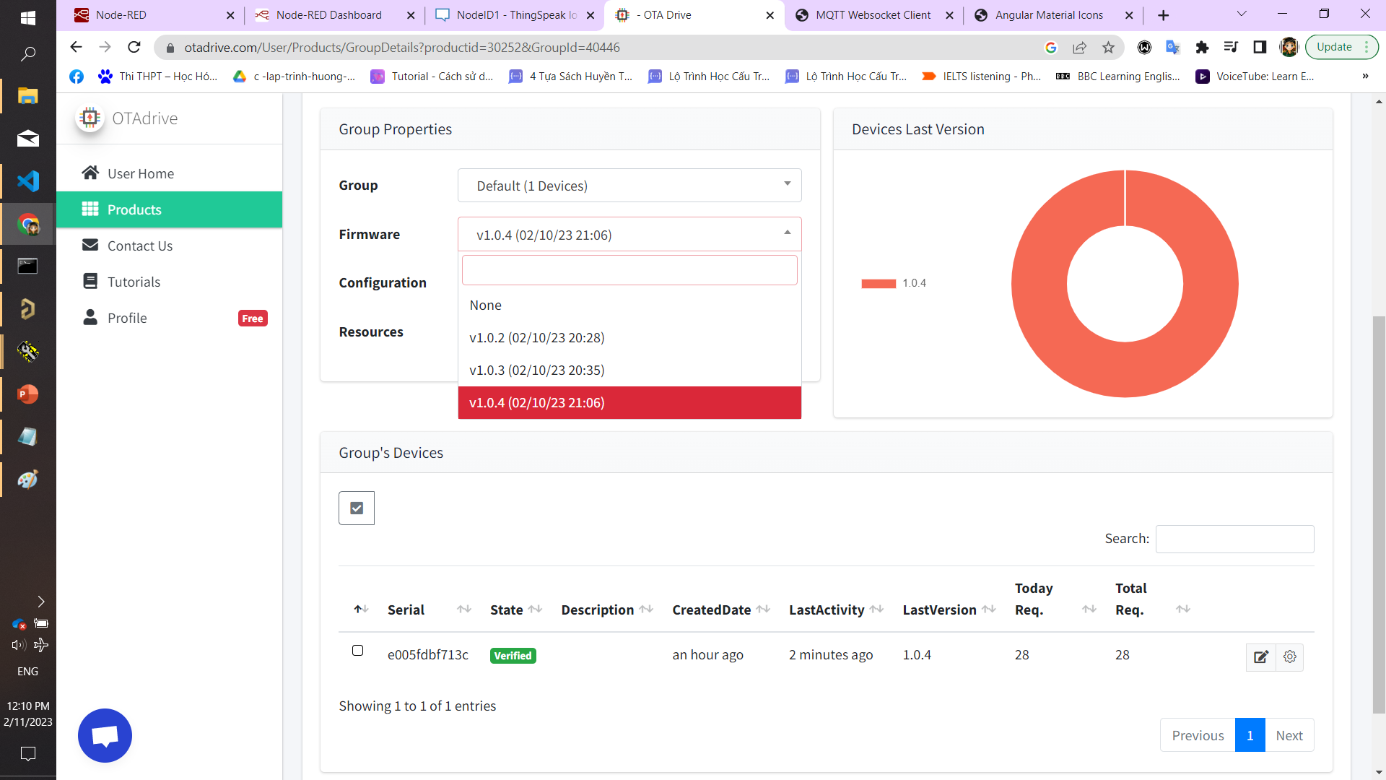
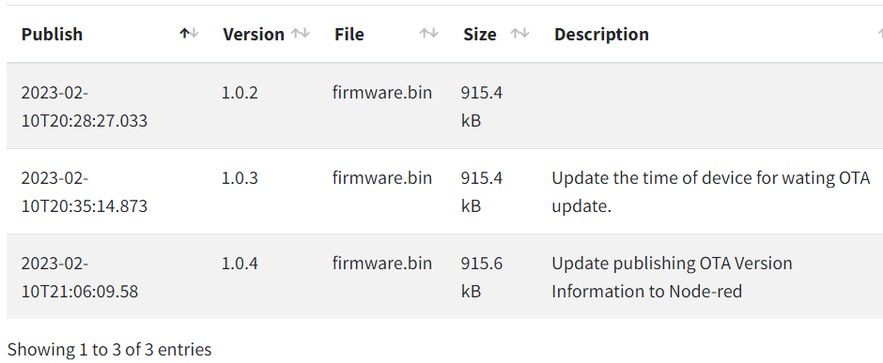
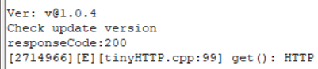
IV. Kết quả đạt được và đánh giá
2. Kết quả khi hệ thống hoạt động thực tế
OTAdrive
Tính năng OTA (Over The Air)

Slide 27
IV. Kết quả đạt được và đánh giá
3. Demo thử nghiệm

Slide 28
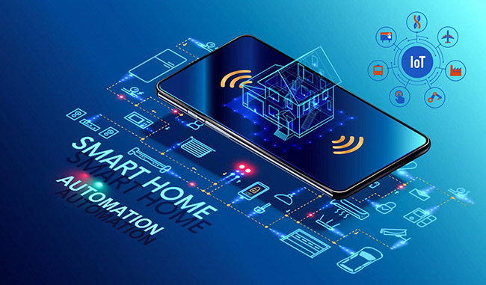
V. Hạn chế và hướng phát triển
Hạn chế:
Hạn chế về số lượng thiết bị điều khiển demo trong hệ thống
Vấn đề bảo mật
Hướng phát triển:
Mở rộng quy mô điều khiển được nhiều thiết bị hơn.
Tìm giải pháp cải thiện vấn đề bảo mật trong hệ thống Smarthome IoT (chứng chỉ bảo mật SSL/TLS)

Slide 29
THANK YOU !

